Slide 1
Høring «Google-skatt»
Finanskomiteen, 7. februar 2018

Slide 2
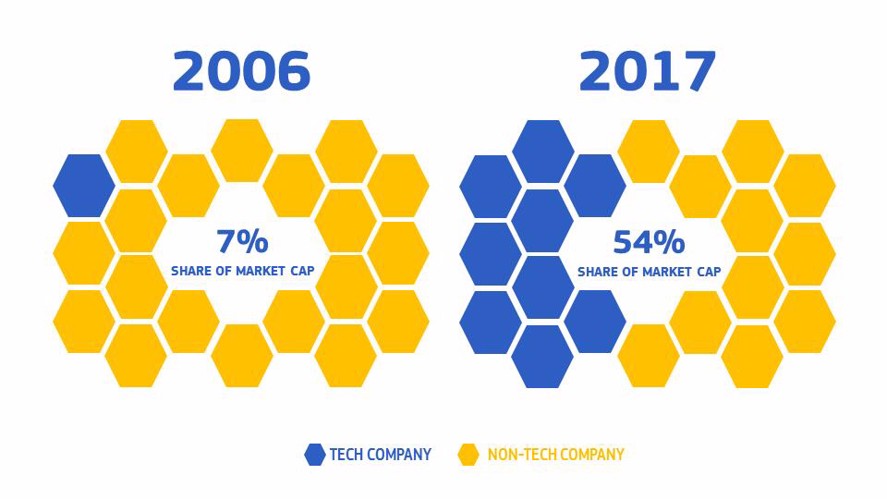
Økningen i teknologiselskapers markedsverdi (EU)
Kilde: https://ec.europa.eu/taxation_customs/sites/taxation/files/1_en_act_part1_v10_en.pdf side 5
Notes:
Mellom 2008 og 2016:
Top 5 selskapene som driver med e-handel: 32% årlig vekst
Hele detaljnadelen: 1% årlig vekst.

Slide 3
Utvikling selskapsskatteraten (1980-2015) - globalt snitt
Kilde: Basert på IMF-data – se http://eurodad.org/files/pdf/1546849-tax-games-the-race-to-the-bottom-1512547011.pdf
Notes:
Med samme utvikling vil selskapsskatteraten nå 0% i 2052

Slide 4
Kilde: Gabriel Zucman, UC Berkeley (2017). http://www.taxjustice.no/uploads/documents/Presentation_-_Zucman2017_-_edited.pdf
Notes:
For EU: 40%

